Slide 1

ПРОВЕДЕНИЕ КОМПЛЕКСНОГО ТЕСТИРОВАНИЯ НА ПРОНИКНОВЕНИЕ ВЕБ-ПРИЛОЖЕНИЙ ПРЕДПРИЯТИЯ
ВЫПОЛНИЛ:
студент гр.С8601 СУНЯЕВ Д.В.
РУКОВОДИТЕЛЬ:
к.ф.-м.н. доцент ГОНЧАРОВ С.М.
23 января 2018 г.

Slide 2

ЦЕЛЬ И ЗАДАЧИ
ЦЕЛЬ:
• проведение комплексного тестирования на проникновения
веб-приложения предприятия
ЗАДАЧИ:
• составление методологии тестирования на проникновение веб-приложений;
• анализ программных продуктов для проведения тестирования на проникновение;
• непосредственное проведение тестирования на проникновение одного из веб-приложений предприятия;
• составление итогового отчета по проведенному тестированию с перечнем рекомендаций по устранению обнаруженных уязвимостей в продуктах компании.

Slide 3
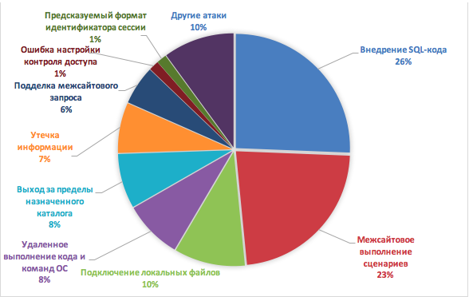
ВИДЫ АТАК НА ВЕБ-ПРИЛОЖЕНИЯ
ПО ДАННЫМ КОМПАНИИ POSITIVE TECHNOLOGIES НА III КВАРТАЛ 2017 г.

Slide 4
МЕТОДОЛОГИЯ ТЕСТИРОВАНИЯ
1. Сбор информации
2. Тестирование конфигурации
4. Тестирование механизма аутентификации
5. Тестирование механизма авторизации
6. Тестирование валидации входных данных
7. Тестирование приложения на стороне клиента
8. Составление отчета по проведенному тестированию
3. Тестирование механизма идентификации пользователей
НА ОСНОВЕ ОТКРЫТОЙ МЕТОДОЛОГИИ ОТ OWASP

Slide 5
ИНСТРУМЕНТЫ ТЕСТИРОВАНИЯ
Сканеры уязвимостей
Анализаторы кода
SonarQube
Другие утилиты
Nmap
Whatweb
Wappalyzer и др.
Sqlmap
Nikto
Skipfish
OpenVAS
OWASP ZAP

Slide 6
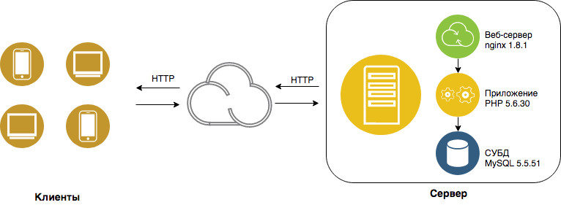
ПРОВЕДЕНИЕ ТЕСТИРОВАНИЯ
АРХИТЕКТУРА ТЕСТИРУЕМОГО ВЕБ-ПРИЛОЖЕНИЯ

Slide 7
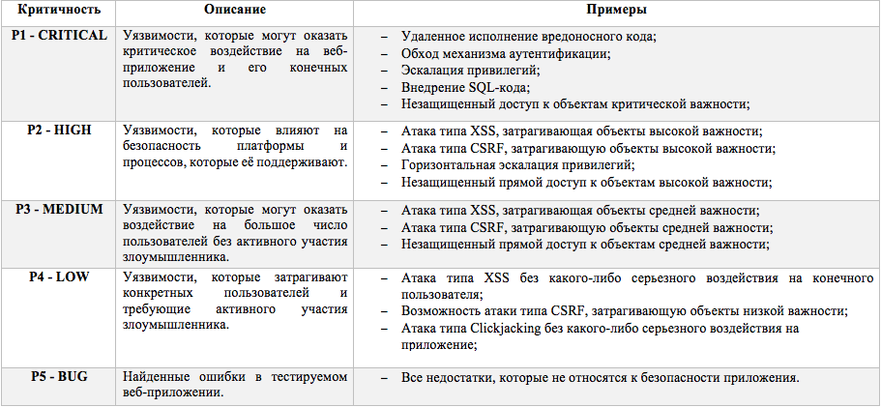
ПРОВЕДЕНИЕ ТЕСТИРОВАНИЯ
КЛАССИФИКАЦИЯ УЯЗВИМОСТЕЙ

Slide 8
ПРОВЕДЕНИЕ ТЕСТИРОВАНИЯ
КЛАССИФИКАЦИЯ ОБНАРУЖЕННЫХ УЯЗВИМОСТЕЙ

Slide 9
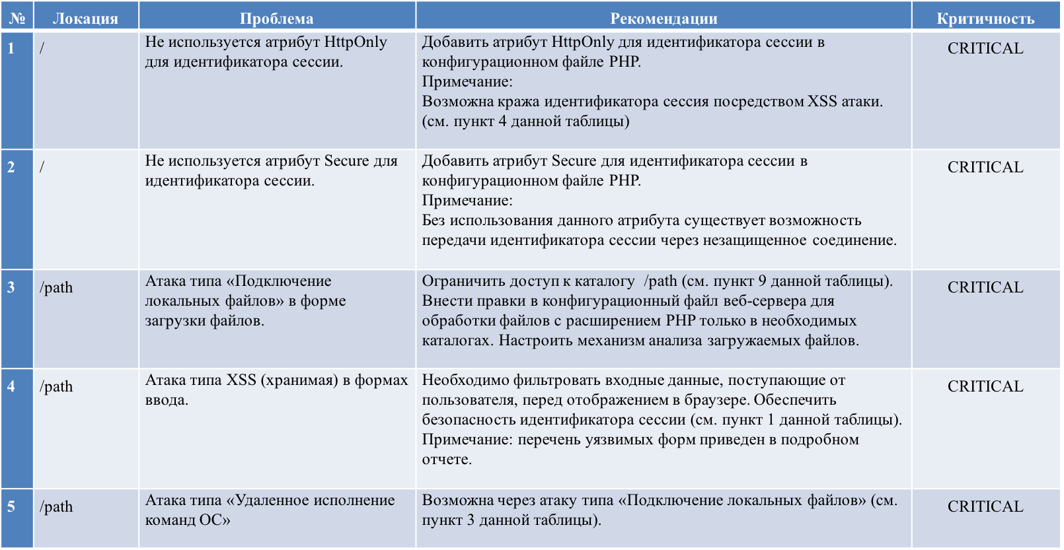
ПРОВЕДЕНИЕ ТЕСТИРОВАНИЯ
ПЕРЕЧЕНЬ НАИБОЛЕЕ КРИТИЧНЫХ УЯЗВИМОСТЕЙ

Slide 10
ВЫВОДЫ
• составлена методология тестирования на проникновение веб-приложений;
• произведен анализ программных продуктов для проведения тестирования;
• проведено непосредственное тестирование на проникновение одного из веб-приложения предприятия;
• выработаны рекомендации по устранению уязвимостей в программных продуктах компании.

